Slide 1
Health Sync «Дневник здоровья»
Капустин Даниил
9/2-РПО-24/1

Slide 2
Проблема
Данные хранятся в разных местах: шаги в одном приложении, давление в блокноте, сон вообще не отслеживается.
Сложно понять, улучшаешь ты свои показатели или нет – отсутствует мотивация
Нет понятной обратной связи – человек не видит, как его образ жизни влияет на организм.

Slide 3
Описание решения
HealthSync – это единый центр здоровья, который объединяет все метрики в одном месте. Приложение позволяет отслеживать шаги, воду, сон, калории, пульс и давление, автоматически рассчитывает ИМТ и биологический возраст, показывает реальное состояние организма. Система наград SyncCoins мотивирует достигать ежедневные цели, а персонализированные рекомендации помогают скорректировать образ жизни. Доступно на десктопе и Android.

Slide 4

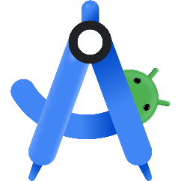


Технологии
Visual Studio (.NET 8 + WPF)
разработка десктопного приложения с трёхпанельным интерфейсом для Windows.
Android Studio (Java)
создание мобильного приложения с аналогичной логикой под смартфоны.
FastAPI
серверная часть с REST API, регистрацией, авторизацией и обменом метриками.
PostgreSQL
централизованное хранение пользователей, ежедневных метрик, целей и настроек.

Slide 5
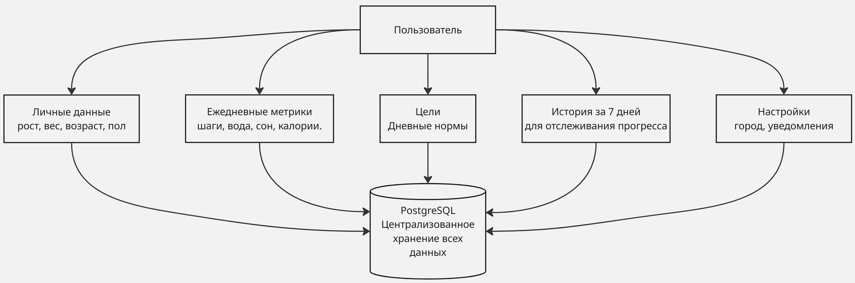
Хранение данных

Slide 6

Сервер
Сервер написан на FastAPI с PostgreSQL. Предоставляет REST API для регистрации и входа пользователей, сохранения и получения метрик, обновления целей и настроек. Пароли хешируются bcrypt. Документация – через Swagger.

Slide 7
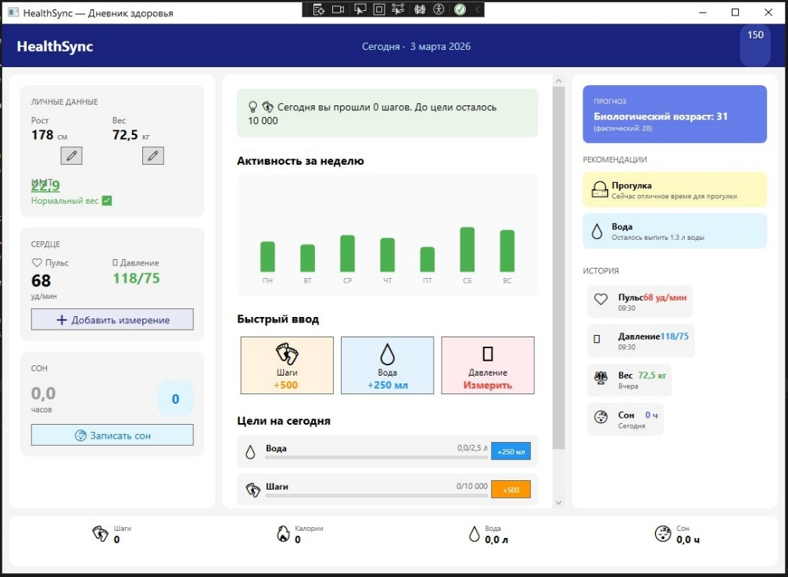
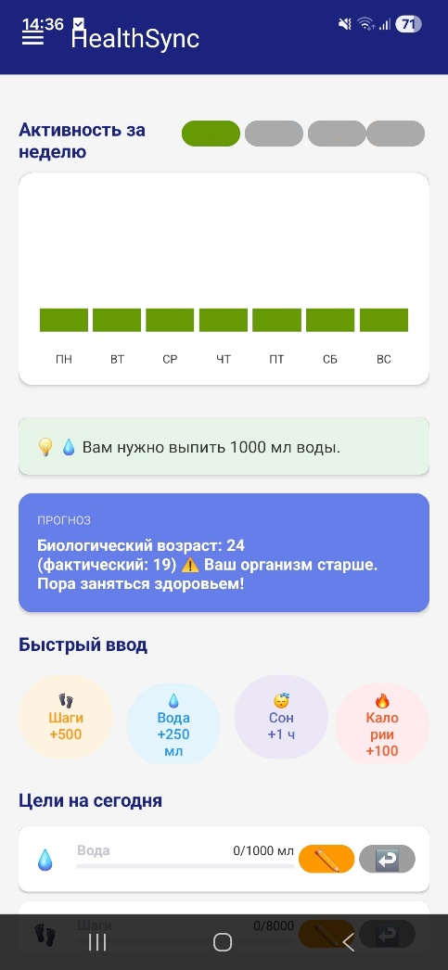
Клиент
Мобильное приложение на Android повторяет ту же логику, адаптированную под экран смартфона. Обе версии поддерживают быстрый ввод, откат действий, настройку целей и систему наград.
Десктопное приложение на WPF имеет трёхпанельный интерфейс: слева личные данные и показатели здоровья, в центре график активности и цели на сегодня, справа погода, прогноз возраста и история действий.

Slide 8
Интеграции
На данный момент интегрировано с Open-Meteo API для погоды. В планах: фитнес-трекеры.

Slide 9
Демонстрация

Slide 10
Тестирование
Приложение проходит многоуровневое тестирование:
Юнит-тесты для ключевых модулей – работа с БД, парсинг погоды, сохранение метрик
Интеграционное тестирование – проверка взаимодействия клиента с сервером и API
Ручное тестирование – все основные сценарии пользователя: регистрация, вход, добавление шагов, воды, сна, достижение целей, синхронизация данных

Slide 11
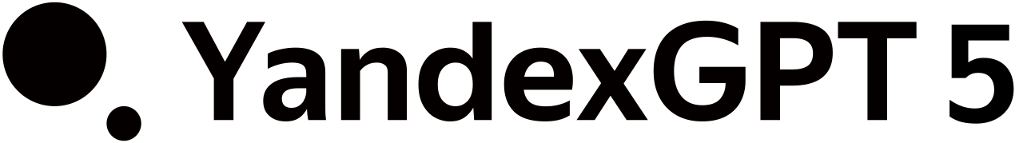
Дальнейшее развитие
В планах – интеграция с Yandex GPT для персонализированных ИИ-рекомендаций. Нейросеть будет анализировать историю активности польователя и давать советы по улучшению здоровья.

Slide 12
Спасибо за внимание!

